Slide 1







Matinale 3
Groupe 2

Slide 2
Les résultats précédents
La thérapie la plus suivie est trt, puis residual inhibition, puis cbt et finalement relaxation
Le nombre d'utilisateurs chute drastiquement lors des deux premières semaines d'utilisation puis décroît progressivement
la complétion des objectifs diminue généralement avec le temps quand bien même certains exercices sont initialement très plébiscités

Slide 3
Existe-il un lien entre l’âge de l’utilisateur et l’assiduité à la thérapie ?
Assiduité : rapport du nombre de semaines où la thérapie a été lancée sur le nombre de semaines passées depuis la souscription à une licence.

Slide 4
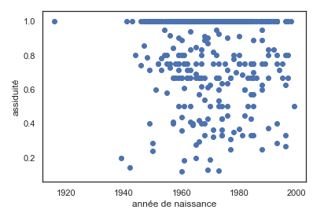
Corrélation et graphe
Une très faible corrélation (-0.02) entre l'âge de l'utilisateur et son temps passé sur l'application

Slide 5
Complétion en fonction de l’âge
Si un utilisateur fait une thérapie qui n'apparaissait pas dans ses objectifs, on lui accorde systématiquement une assiduité de 100% sur cette thérapie. Un utilisateur qui n'a jamais ouvert l'application depuis son inscription a une assiduité de 0.

Slide 6
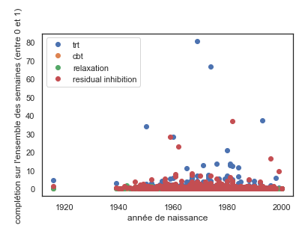
Résulats
trt : -0.01
cbt : -0.16
relaxation : -0.18
ResidualInhibition : -0.04

Slide 7
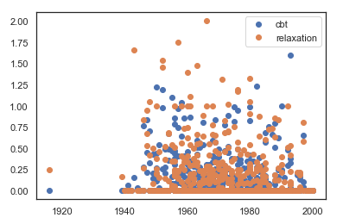
Précisions sur cbt et relaxation

Slide 8
Conclusion
Très faible (voire une absence) de corrélation entre l'âge de l'utilisateur et l'assiduité aux différentes thérapies
Certains utilisateurs complètent (largement) l'objectif qui leur est assigné et cela volontairement
Beaucoup d'utilisateurs de tout âge ont tendance à remplir leurs objectifs les 2 premières semaines après leur inscription, car ils veulent profiter de l'abonnement récemment acheté

